Slide 1

Buscando informações usando OSINT
Proprietário - Whois
Portas - Shodan
Geolocalização - Shodan
Subdomínios – SharingmyIP
Informações - Google Hacking
Enumerar Serviços - Censys/Shodan
Enumerar CMS - WhatCMS
Checar IP - SharingMyIP

Slide 2
Introdução ao Docker
O que é o Docker
Vantagens
Porque eu devo usar o Docker
Como a estrutura de servidores é projetada
Conhecendo a arquitetura e o conceito
Alguns comandos basicos do Docker

Slide 3
Docker para Pentesters
Brute force em diretórios - DIRB
Analise de portas - Nmap/netcat
Enumeração de serviços - FTP/mysql-client/SSL Client
Analise de vulnerabilidade - Nessus/OpenVas/NSE
Buscando exploits públicos - Pompem/Searchsploit
Labs para estudo - DVWA/SSH/Worspress
Criando wordlists personalizadas - CeWL
Outras interessantes - metagoofil/theharveste/recon-ng

Slide 4
./OSINT -tema ‘Proprietário - Whois’
O que podemos encontrar com o Whois ?
Nome do domínio
Quem registrou o domínio
Quando foi criado
Até quando é valido
Servidores DNS
País
email de contato
Nome do responsável
CPF/CNPJ
Veja mais: https://github.com/ABase-BR/OSINT/blob/master/2-Whois.md

Slide 5
./OSINT -tema ‘Range de IP - Whois’
Além dos domínios também podemos pesquisar por IPS , dessa forma podemos buscar informações sobre a rede e assim encontrar informações como
Range de rede
CIDR
Organização responsável
Endereço
Cidade
País
Veja mais: https://github.com/ABase-BR/OSINT/blob/master/2-Whois.md

Slide 6
./OSINT -tema ‘Portas - Shodan’
Com o Shodan podemos encontrar dispositivos conectados a internet e buscar por informações.
Portas
Serviços
Organização
Hostnames
Podemos usar operadores e assim filtrar por portas determinados serviços que estão disponíveis na internet.
Veja mais:https://github.com/ABase-BR/OSINT/blob/master/1-Shodan.md#iniciando-os-testes

Slide 7
./OSINT -tema ‘Geolocalização - Shodan’
Podemos filtrar por cidade usando operadores , além disso ao inserir um alvo ele vai retornar a possível localização.
Localização do servidor
Cidade
País
Veja mais: https://github.com/ABase-BR/OSINT/blob/master/1-Shodan.md#shodan-e-seus-operadores

Slide 8
Subdomínios - SharingmyIP
Com o SharingmyIP é possivel que encontre informações de um site e podemos encontrar informações como
Sites que dividem o mesmo IP
Subdominios
Entradas de DNS
Veja mais: https://github.com/ABase-BR/OSINT/blob/master/4-Sharingmyip.md

Slide 9
Informações de site - Google Hacking
O Google faz o uso de operadores , assim faz uma busca para localizar sequências específicas de texto dentro de resultados de pesquisa.
Versões específicas vulneráveis
Localizar páginas que possuem um determinado texto
Paginas de administração
Backups de arquivos
E tudo que pode estar sendo indexado pelo Google.
Veja mais: https://github.com/ABase-BR/OSINT/blob/master/10-Google.md

Slide 10
Enumerar Serviços - Censys/Shodan
Censys nos auxilia na busca de dispositivos , redes e infraestruturas. Com ele é possivel ver informações como
Latitude/Longitude
País
Portas abertas e protocolos
Title do IP usado
Nome da rede de sites e IPS.
Veja mais: https://github.com/ABase-BR/OSINT/blob/master/3-Censys.md

Slide 11
Enumerar CMS - WhatCMS
O WhatCMS nos auxilia no reconhecimento CMS , podemos ver até qual a versão e ele possui mais de 422 CMS.
Wordpress
Joomla
Moodle
Drupal
Presta shop
PhpBB
Veja mais: https://github.com/ABase-BR/OSINT/blob/master/5-WhatCMS.md

Slide 12
O que é o Docker?
O docker é uma plataforma aberta criada com o intuito de
Facilitar no desenvolvimento
Agilizar a implementação
E a possibilidade de ter aplicações em ambientes isolados
O docker foi abraçado pela comunidade e graças a
  Facilidade de gerenciar
  A agilidade para subir um novo ambiente
  E a simplicidade de realizar modificações
  Veja mais: https://github.com/ABase-BR/Docker-intro/tree/master/1-O-que-%C3%A9-o-Docker

Slide 13
Vantagens - Principais vantagens
Algumas das vantagens do uso do Docker é ter um ambiente
Extremamente leve
Isolado e ajudando com projetos legados
Temos a possibilidade de criar diversos conteiners e serem executados simultaneamente em um mesmo host.
Veja mais: https://github.com/ABase-BR/Docker-intro/tree/master/2-Vantagens

Slide 14
Vantagens - Dependências
Podemos ter um gerenciamento de dependência melhor e assim dando a possibilidade de cada contêiner contem as dependências de cada aplicação.
Depois de um projeto criado podemos facilmente
Importar
Exportar
Assim podemos subir de forma fácil para um outro ambiente ou até para a produção.

Slide 15
Vantagens - Diversas versões
Podemos ter diversos imagens e conteiners para cada versão do projeto.
Depois de criado podemos ter a portabilidade de testar em qualquer ambiente e facilmente ter uma escalabilidade para produção.
A facilidade de testar diversas versões de um mesmo projeto em diversos ambientes com agilidade

Slide 16
Porque eu devo usar o Docker
Afinal , porque mudar o modo de trabalhar hoje?
Atualmente o Docker está sendo considerada um "idioma" , pois ele auxilia na comunicação entre o código e a infraestrutura.
A facilidade para encontrar exemplos , projetos opensource e ver como outros desenvolvedores trabalham.
Poupar tempo de novos desenvolvedores e da equipe.
A agilidade de varias pessoas ter o mesmo ambiente

Slide 17
Ainda não sei se uso o Docker - Desenvolvedor
Só precisa se preocupar em desenvolve uma vez e pode executar em qualquer local.
Não é necessário se preocupar com dependências ou pacotes.
Só precisa ter o foco no desenvolvimento.
Com o Docker é possível ter diversos ambientes para testes.
Assim evitamos o clássico no localhost funciona

Slide 18
Ainda não sei se uso o Docker - Syadmin
O responsável pela infraestrutura configura uma vez e executa em qualquer lugar
Podemos eliminar incertezas na entrega das aplicações ou serviços
Com o Docker temos um ciclo de trabalho mais eficiente e ágil
É possível ter uma infraestrutura escalável facilmente
Veja mais: https://github.com/ABase-BR/Docker-intro/tree/master/3-Porque-eu-devo-usar-o-Docker

Slide 19
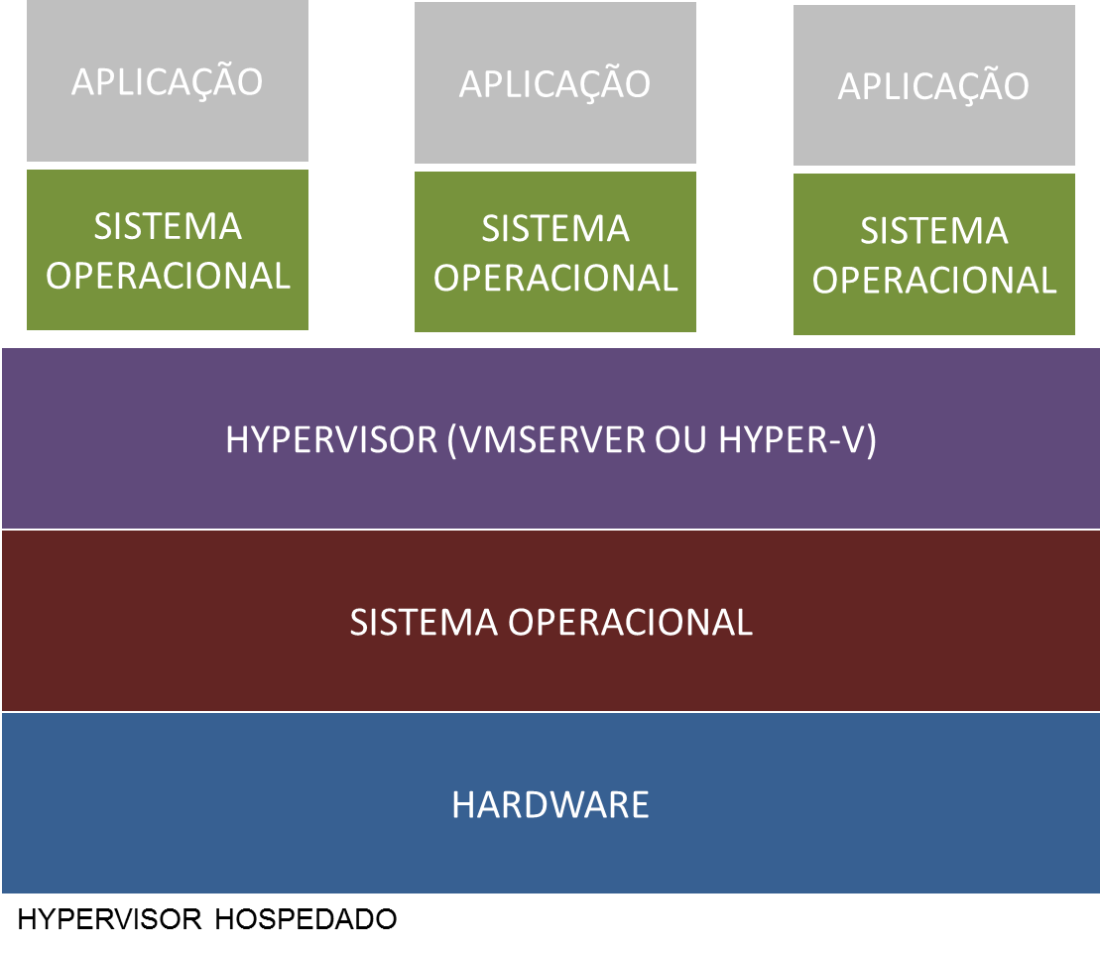
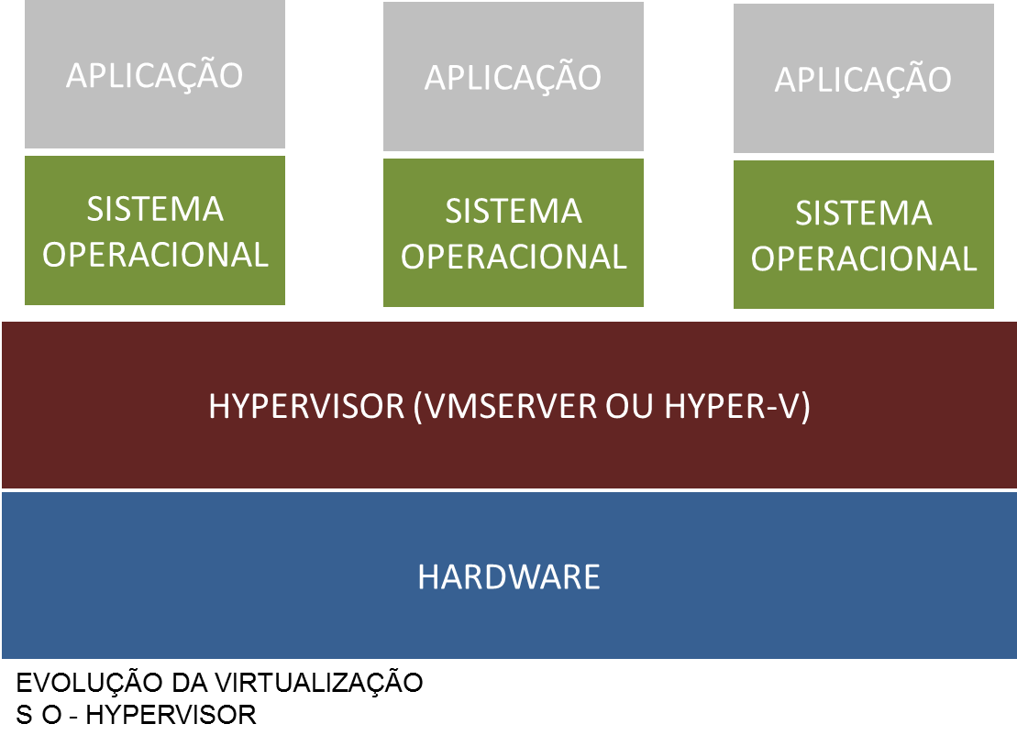
Sem o uso da plataforma de containers - Infra
Uma infraestrutura sem o uso de containers deixa todo o projeto mais pesado e lento.
Em toda maquina virtual tem um sistema operacional instalado , deixando o projeto muito mais lento , pesado e até aumentando o custo

Slide 20
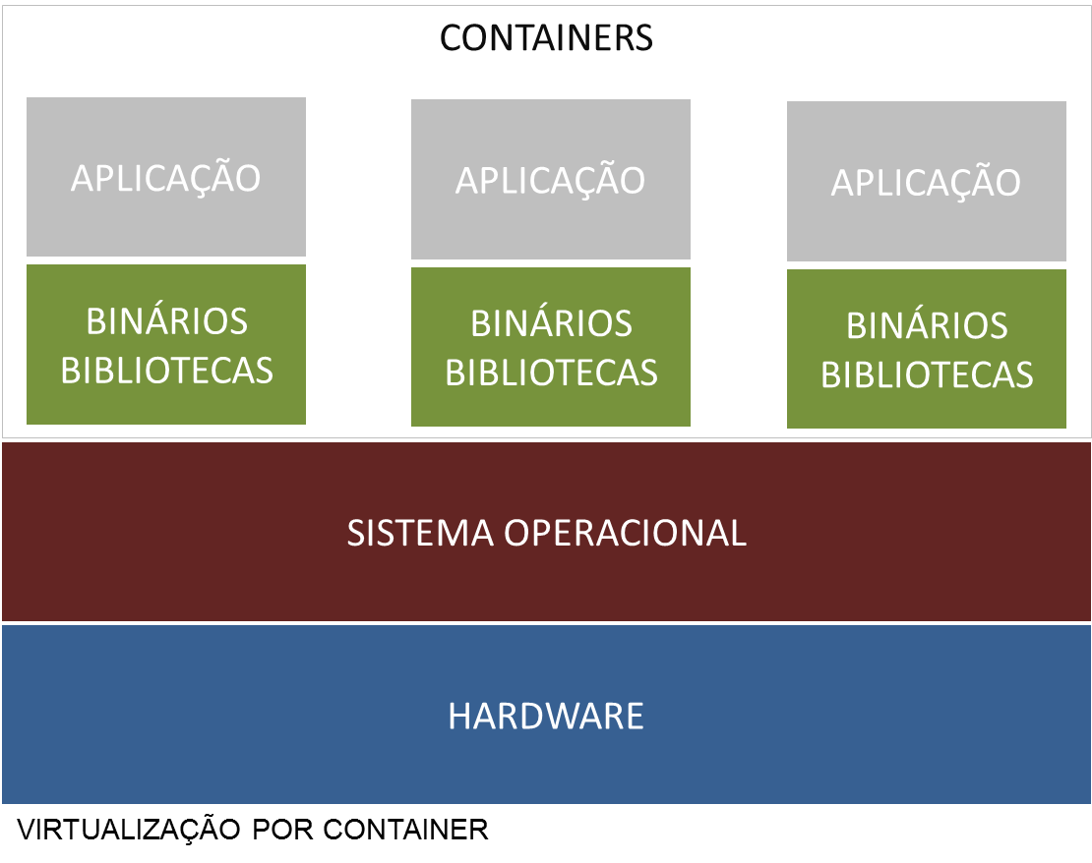
Como funciona com o uso de containers - Infra
Já com o uso de containers podemos ver que só é necessário obter os binários e as bibliotecas.
O Docker usa um modelo de isolamento utilizado é o virtualização a nível de sistema operacional
Veja mais: https://github.com/ABase-BR/Docker-intro/tree/master/4-Como-a-infraestrutura-de-servidores-e-projetada

Slide 21
Conhecendo a arquitetura - Imagens
As imagens podemos entender como formas de bolo ou template usados para criar containers
As imagens não containers , mais dão base consistente para que aja um container.
Temos imagens oficiais ou criadas pela comunidades.
Podemos armazenar elas localmente usando o Docker Registry ou publicamente no Dockerhub

Slide 22
Conhecendo a arquitetura - Containers
Já os containers podemos entender como bolos prontos , não podemos criar um container sem uma imagem previamente.
Os containers contem o necessario para executar uma aplicação e são baseados nas images.
Os mantem o isolamento da aplicação e de recursos.
Os containers são voláteis e depois de desligado todo o seu conteúdo é perdido.
Veja mais: https://github.com/ABase-BR/Docker-intro/tree/master/5-Conhecendo-a-arquitetura

Slide 23
Conhecendo o conceito – Docker Engine
O docker engine é um daemon , ele é nos auxilia na
Construção
No envio
E na execução dos nossos containers.

Slide 24
Conhecendo o conceito - Docker Client
Já o Docker client é responsável por receber as entradas do usuário e as enviar para a engine.
Podemos ter um client e o engine na mesma maquina. Porem eles podem ser executados em hosts diferentes.

Slide 25
Conhecendo o conceito - Docker Registry​​
O Docker registry é responsável por armazenar nossas imagens , ele pode ser usado de forma local ou criar o nosso próprio servidor de imagens.
Esse servidor pode ser privado ou publico , um exemplo de servidor publico é o Dockerhub onde podemos encontrar diversas imagens e até subir a nossa propria imagem.

Slide 26
Conhecendo o conceito - Dockerfile
O dockerfile é um arquivo que auxiliar na criação de uma imagem.
É usado instruções e elas são aplicadas em uma determinada imagem para que outra imagem seja criada baseada nas modificações.
Depois de criada podemos subir nossa imagem para o dockerhub.

Slide 27
Conhecendo o conceito – Docker compose
O docker compose é uma ferramenta para nos auxiliar na criação de múltiplos containers Docker
Assim como no Dockerfile podemos configurar todos os parâmetros necessários para executar um container a partir de um arquivo que é o docker-compose.yml
Nesse arquivo de execução podemos selecionar definir determinados serviços , podemos setar portas abertas , variáveis de ambiente , volumes , configurar redes e muitas possibilidade que não conseguimos apenas com o Dockerfile.
Veja mais: https://github.com/ABase-BR/Docker-intro/tree/master/6-Entendo-o-conceito

Slide 28
Comandos basicos - help
Podemos obter mais informações sobre o docker e o docker-compose usando a opção

Slide 29
Comandos basicos - pull
O comando pull é resposavel por obter uma imagem , essa imagem pode ser do DockerHub ou de outro servidor de imagens.
Podemos querer escolher uma terminada tag , senão ele vai baixar a versão latest.

Slide 30
Comandos basicos - images
O comando images é resposavel por listar as imagens que temos em nossa maquina.
Dessa forma podemos ver qual imagem usar e até qual TAG.

Slide 31
Comandos basicos - ps
Podemos listar os container que estão em funcionamento usando o ps e ele nos auxilia para saber quais containers estão em funcionamento.
Vamos ter informações como por exemplo
CONTAINER ID
IMAGE
COMMAND
CREATED
STATUS
PORTS
NAMES

Slide 32
Comandos basicos - run
Agora que já sabemos como obter uma imagem e como listar elas vamos executar um container.
Podemos executar ele tambem em background
Podemos executar ele interagindo diretamente com ele e quando terminarmos ele ser excluido.

Slide 33
Comandos basicos - Volumes
Vamos realizar mapeamento da seguinte forma.
Primeiro precisamos especificar qual origem do no host e segundo onde devemos montar dentro do container.
Veja mais: https://github.com/ABase-BR/Docker-intro/tree/master/7-Conhecendo-comandos-basicos-do-Docker#volumes

Slide 34
Comandos basicos - Portas
Podemos realizar o mapeamento de portas da seguinte forma.
Primeiro precisamos saber qual porta será mapeada no host e qual deve receber essa conexão dentro do container.
Veja mais: https://github.com/ABase-BR/Docker-intro/tree/master/7-Conhecendo-comandos-basicos-do-Docker#passando-uma-porta-ao-container

Slide 35
Comandos basicos - exec
Depois de criar um container tambem podemos ter acesso a eles , para isso vamos usar o exec.
Vamos supor que temos um container com o nome web_server e quero ter acesso a ele.
Veja mais: https://github.com/ABase-BR/Docker-intro/tree/master/7-Conhecendo-comandos-basicos-do-Docker#conhecendo-o-exec

Slide 36
Comando basicos – criando container
Depois que aprendemos a inserir nome em um container e subir ele para funcionar em background podemos realizar comandos como por exemplo
stop
start
Dessa forma podemos iniciar e parar container com maior facilidade.
Veja mais: https://github.com/ABase-BR/Docker-intro/tree/master/7-Conhecendo-comandos-basicos-do-Docker

Slide 37
Para fazer depois – Criar imagem
A ideia é você criar a sua propria imagem usando o Docker para agilizar algum processo ou teste do seu dia a dia.
Depois de criado listar a sua imagem
Subir para o Dockerhub
Compartilhar com os amigos
Veja mais:
https://github.com/ABase-BR/Docker-intro/tree/master/8-Criando-a-propria-imagem
https://github.com/ABase-BR/Docker-intro/tree/master/9-Listando-Imagens-e-Containers
https://github.com/ABase-BR/Docker-intro/tree/master/10-Subindo-imagem-ao-Dockerhub

Slide 38
Para fazer depois - Redes e Armazenamento
Podemos tambem configurar redes em nossos containers , configurar armazenamento para manter arquivo que seriam apagados caso ele seja apagado.
Veja mais: https://github.com/ABase-BR/Docker-intro/tree/master/11-Trabalhando-com-armazenamento
https://github.com/ABase-BR/Docker-intro/tree/master/12-Trabalhando-com-redes-no-Docker

Slide 39
Bonus – Gerenciando containers com Portainer
Agora que já apredemos o basico podemos conhecer um projeto chamado Portainer.
O portainer nos auxilia na administração do docker e ainda
Gerenciar container
Auxilia na criação de imagens
Redes
Volumes
E tudo isso com duas linhas de comando.
Veja mais: https://www.portainer.io/installation/

Slide 40
Brute force em diretórios - DIRB
O Dirb é um projeto que tem como objetivo realizar o reconhecimento de diretorios usando brute force.
Podemos usar a wordlist padrão.
É possivel passar a nossa propria wordlist personalizada.
Saiba mais: https://github.com/ABase-BR/Docker-pentesters/tree/master/dirb

Slide 41
Analise de portas - Nmap/netcat
NMAP é uma ferramenta muito conhecida , ela nos auxilia em diversas tarefas como por exemplo
Scan de portas
Scanner
Ataques a formularios
E uma infinidade de soluções.
Alem do NMAP temos o NSE e tem um conjunto de scripts maior a cada nova versão auxiliando no reconhecimento.
Veja mais: https://github.com/ABase-BR/Docker-pentesters/tree/master/nmap

Slide 42
Enumeração - FTP/mysql-client/SSL Client
Não temos a necessidade de ter instalado diversos clientes em nossa maquina host como por exemplo
Mysql-client
Openssl
FTP-client
Saiba mais:
https://github.com/ABase-BR/Docker-pentesters/tree/master/openssl
https://github.com/ABase-BR/Docker-pentesters/tree/master/ftp-clienthttps://github.com/ABase-BR/Docker-pentesters/tree/master/mysql-client

Slide 43
Analise de vulnerabilidade - Nessus/OpenVas
Nessus é um scanner de vulnerabilidades mantido pela tenable , tem diversas versões pagas e uma para a comunidade
Openvas é um framework que nos auxilia na analise de vulnerabilidade e é aberto para a comunidade
NSE (Nmap Script Engine) usa um conjunto de scripts junto com o Nmap para auxliar no reconhecimento , testes e ainda temos a possibilidade de modificar e inserir nossos scripts.
Veja mais: https://github.com/ABase-BR/Docker-pentesters/tree/master/nessushttps://github.com/ABase-BR/Docker-pentesters/tree/master/openvashttps://github.com/ABase-BR/Docker-pentesters/tree/master/nmap

Slide 44
Buscando exploits públicos - Pompem
O Pompem auxilia na busca de exploits publicos
PacketStorm security
CXSecurity
ZeroDay
Vulners
National Vulnerability Database
WPScan Vulnerability Database
Veja mais: https://github.com/ABase-BR/Docker-pentesters/tree/master/pompem

Slide 45
Criando wordlists personalizadas - CeWL
O CeWL é um projeto que tem como meta auxiliar na criação de wordlists personalisadas , só precisamos passar a URL que queremos testar e podemos encontrar o projeto no github.
Veja mais: https://github.com/ABase-BR/Docker-pentesters/tree/master/cewl

Slide 46
Labs para estudo - DVWA/SSH/Wordpress
Além de usar diversas ferramentas para testes , também é possível a criação de laboratórios para estudo como por exemplo
DVWA
Veja mais: https://hub.docker.com/r/vulnerables/web-dvwa
https://github.com/opsxcq/docker-vulnerable-dvwa

Slide 47
Outras - metagoofil/theharvester/recon-ng
Metagoofil é um projeto para extrair metadados usando documentos públicos (PDF,docs,XLS,PPT) em sites alvo.
Theharvester é uma ferramenta que auxilia na busca de informações publicas (email, nomes , subdominios , IPS , servidores DNS , banco de dados e em muitas outras fontes)
O recon-ng é uma ferramenta desenvolvida em Python , com funcionalidades como , whois , localização geografica , validação de emails , força bruta DNS , adsense e etc
Veja mais:
https://github.com/ABase-BR/Docker-pentesters/tree/master/metagoofil
https://github.com/ABase-BR/Docker-pentesters/tree/master/theHarvester
https://github.com/ABase-BR/Docker-pentesters/tree/master/recon-ng

Slide 48

Perguntas?

Slide 49
Referencias e agradecimentos …
https://github.com/gomex/docker-para-desenvolvedores/
https://www.linuxtips.com.br/
E toda a comunidade foda que está a nossa volta

Slide 50
Obrigado …
https://github.com/greenmind-sec/
https://github.com/ABase-BR/Docker-intro
https://www.juliusec.com/
https://wiki.juliusec.com/
https://ezdevs.com.br/

